Slide 1


Sécurité Défensive : Les Honeypots "pots de miel"
ASSIA EL GUERCH
ID101

Slide 2

INTRODUCTION | QU'EST-CE QUE LES HONEYPOTS
Découvrez les Honeypots : Une exploration du concept et de son importance.
TRAVAILLER SUR LES HONEYPOTS
Les honeypots peuvent aider notre organisation de plusieurs manières.
TYPES DE HONEYPOTS
PLAN
Diversité en sécurité : Des différentes catégories de Honeypots
HONEYPOTS SUR LINUX
Utilisation des Honeypots dans les environnements Linux.
HONEYPOTS SUR WINDOWS
01
Déploiement de Honeypots dans les systèmes Windows.

Slide 3
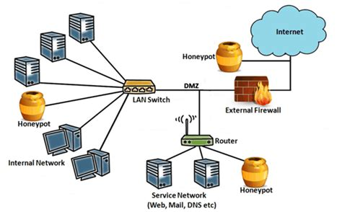

INTRODUCTION | QU'EST-CE QUE LES HONEYPOTS
1. Les Honeypots sont des outils de sécurité déployés par les équipes de sécurité informatique.
2. Ils agissent comme des leurres pour attirer les attaquants et collecter des informations sur eux.
3. Les Honeypots protègent le système réel de l'organisation tout en permettant d'étudier les attaques.
4. Ils sont essentiels pour comprendre les menaces et renforcer les défenses contre les cyberattaques.
5. Les Honeypots ne contiennent pas de données réelles, ils enregistrent simplement le trafic réseau pour analyse.
Les Honeypots sont comme des pièges numériques utilisés par les équipes de sécurité pour détecter les attaquants. Ils attirent les cybercriminels en simulant des cibles attrayantes, collectent des informations sur eux, et contribuent à renforcer la sécurité de l'organisation contre les attaques.
02

Slide 4
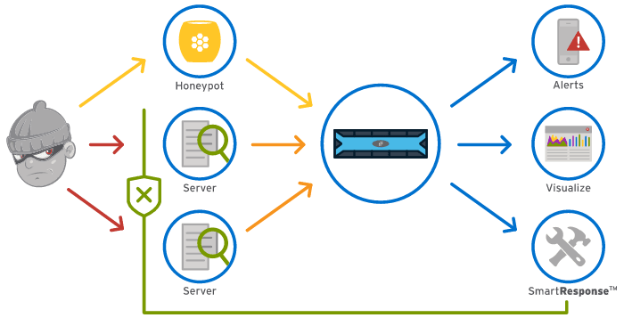

TRAVAILLER SUR LES HONEYPOTS
- Les frappes de clavier: Ils enregistrent les touches tapées par l'attaquant, ce qui peut révéler ce qu'ils tentent de faire.
- L'adresse IP : Cela permet d'identifier l'emplacement approximatif de l'attaquant.
- Les noms d'utilisateur et les privilèges : Les honeypots enregistrent les informations d'identification utilisées par les attaquants, ainsi que les niveaux d'accès qu'ils essaient d'obtenir.
- Les types de données accédées : Ils surveillent quelles informations les attaquants tentent d'accéder, de supprimer ou de modifier.
Ces informations sont cruciales pour comprendre les méthodes des attaquants et renforcer la sécurité de votre réseau.
03

Slide 5




TYPES DE HONEYPOTS
Basé sur la conception
Low-Interaction Honeypots
Medium-Interaction Honeypots
High-Interaction Honeypots
Pure Honeypots
Basé sur leur technologie de duperie
Malware Honeypots
Email Honeypots
Database Honeypots
Spider Honeypots
Spam Honeypots
Honeynets:
Basé sur le déploiement
Production Honeypots
Research Honeypots
04

Slide 6
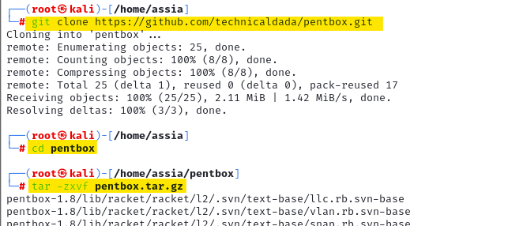
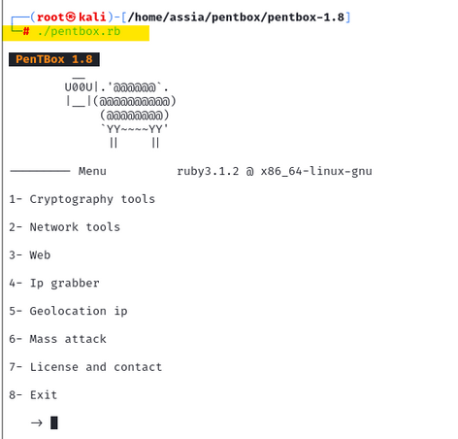
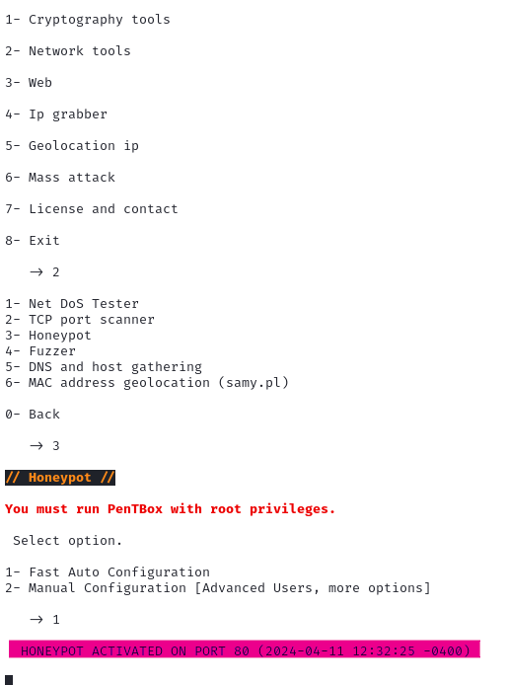

HONEYPOTS SUR LINUX 1/2
Nous pouvons installer un honeypot sur une machine Linux également. Ici, nous avons démontré l'utilisation de Pentox
GitHub Repo: https://github.com/technicaldada/pentbox
Run the Honeypot
Activate Honeypot
05

Slide 7
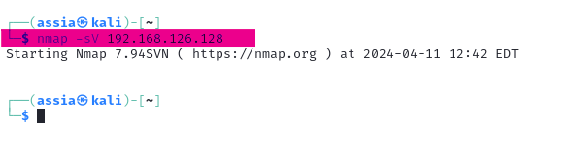
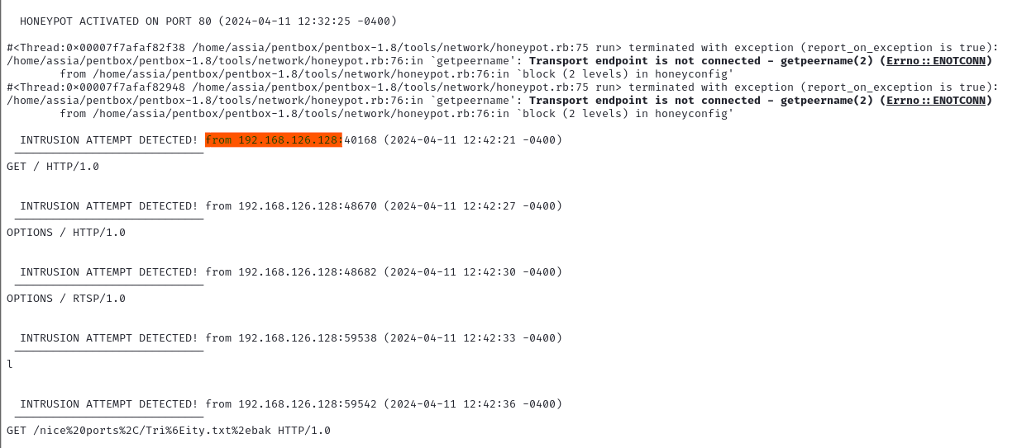

HONEYPOTS SUR LINUX 2/2
Je vais scanner la cible et recueillir des informations.
La cible m'a repéré grâce au honeypot.
06

Slide 8
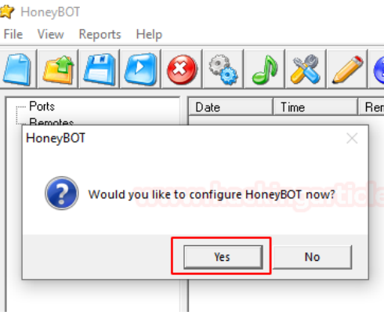
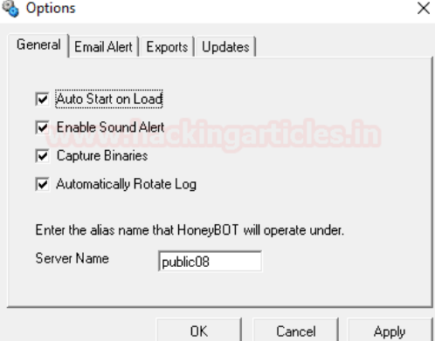
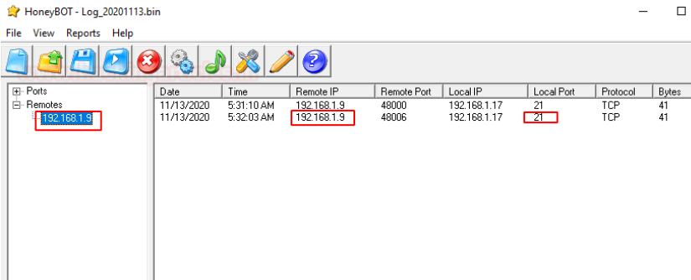
HONEYPOTS SUR WINDOWS
Nous allons examiner le célèbre logiciel de honeypot appelé HoneyBOT.
Download: https://honeybot.software.informer.com/
HoneyBot Interface
Configuration
Activate HoneyBot
08

Slide 9


MERCI

